Slide 1

Приоритетные проекты
Намского улуса
с.Намцы 2022

Slide 2
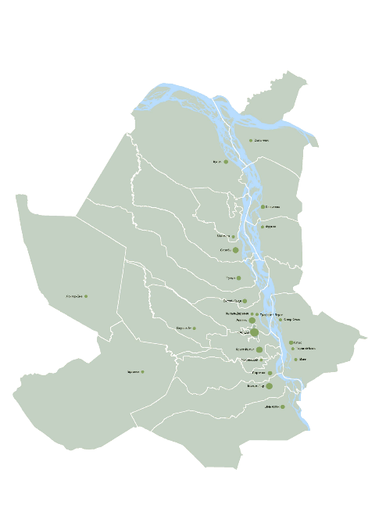
11,9
тыс. кв.м.
площадь района
с. Намцы
25,1
тыс. чел.
население района
Намский улус имеет благоприятную окружающую природную среду для развития аграрного сектора, туризма и человеческого капитала
Транспортная доступность
Находится в 1,5 ч езды от Якутска в круглогодичной транспортной доступности
Доступная территория и инфраструктура
Готовность предоставить площадку и оказать содействие в реализации проектов
ТОП-7
Район входит в ТОП-7 рейтинга инвестклимата в муниципальных образованиях

Slide 3

Приоритетные проекты
Круглогодичный тепличный
комплекс
430 млн руб.
🐟
Кластер аквакультур
1 610 млн руб.
Туркластер
«Намские просторы»
318,3 млн руб.
3,5
млрд руб.
Молочно-товарный
комплекс КРС
1 112 млн руб.
Производство
швейных изделий
50 млн руб.
Промышленная плантация
плодово-ягодных культур
25,33 млн руб.
Птицеводческий кластер
80 млн руб.

Slide 4
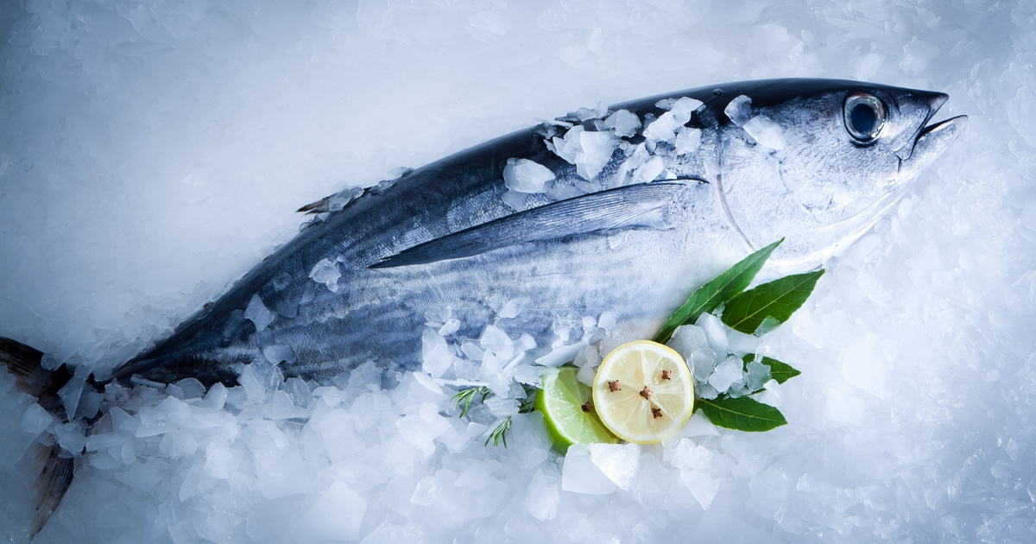
Создание и развитие кластера аквакультур
Цель:
Обеспечение потребностей населения улуса и города Якутска рыбной продукцией
Задачи:
сохранение ценных видов рыб
обеспечение посадочными материалами сиговых рыб для озерных товарных хозяйств Якутии
строительство рыбоводного и перерабатывающего завода
обеспечение выпуска продукции высокого качества

Slide 5
Параметры и описание проекта
Общая стоимость | 1 610 млн руб.
Источник финансирования | Привлеченные инвестиции
Срок окупаемости | 5,5 лет
Срок реализации | 2022 – 2030
Кол-во создаваемых рабочих мест | 122
Объем налоговых отчислений | 7,6 млн руб. в течение 5 лет
Чистый приведенный доход NPV | 2 982 млн. рублей
Внутренняя норма рентабельности IRR % | 33,83
Индекс прибыльности | 2,65
Параметры проекта:
500 тонн/год товарной продукции осетра, чира, муксуна (тушки, фарш рыбный, рыба холодного копчения)
Не менее 600 гр. – масса единицы готовой товарной продукции
В состав кластера входит:
База сбора икры
Рыбоводный завод
Цех переработки рыбы

Slide 6
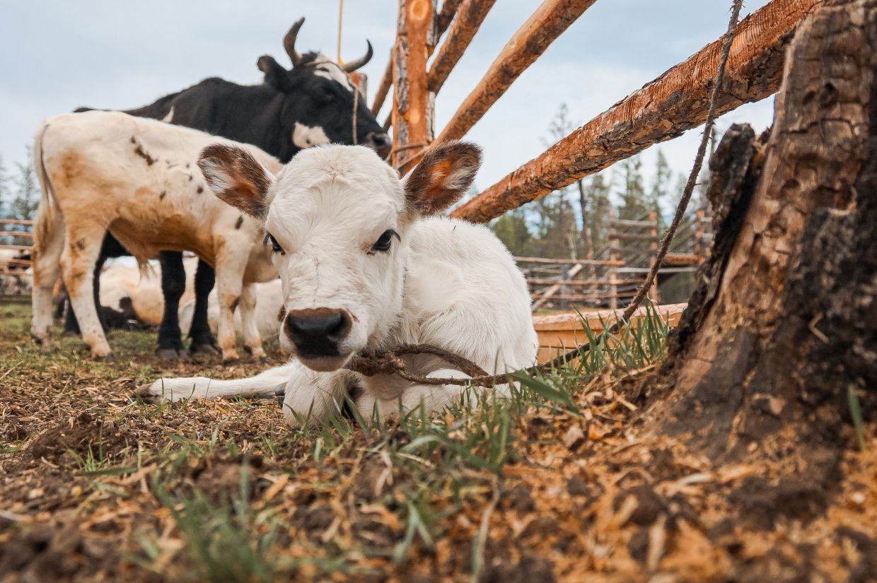
Молочно-товарный комплекс на 1400 голов КРС
Цель:
Обеспечение потребностей населения улуса и других районов республики мясной и молочной продукцией
Задачи:
создание современного молочно- товарного комплекса на 1 400 скотомест
обеспечение выпуска продукции высокого качества
снижение затрат на всех стадиях производства и труда за счет внедрения автоматизированных технологических процессов

Slide 7
Параметры и описание проекта
Общая стоимость | 1 112,8 млн руб.
Источник финансирования | 2,2 млн руб. – собственные средства 4,3 млн руб. – софинансирование из муниципального бюджета 1106,3 млн руб. – привлеченные инвестиции
Срок окупаемости | 7,5 лет
Срок реализации | 2022 – 2025
Кол-во создаваемых рабочих мест | 41
Объем налоговых отчислений | 3,5 млн руб. в течение 5 лет
Чистый приведенный доход NPV | 291 млн. рублей
Внутренняя норма рентабельности IRR % | 13,45 %
Индекс прибыльности | 1,19
Параметры проекта:
2 700 тонн/год молочной продукции
75 тонн/год мясной продукции
Описание проекта:
Создание современного молочно-товарного комплекса, оснащенного современным доильным оборудованием на 1 400 скотомест
В комплекс входят: животноводческая ферма, молочный цех, убойный и мясоперерабатывающий цех

Slide 8
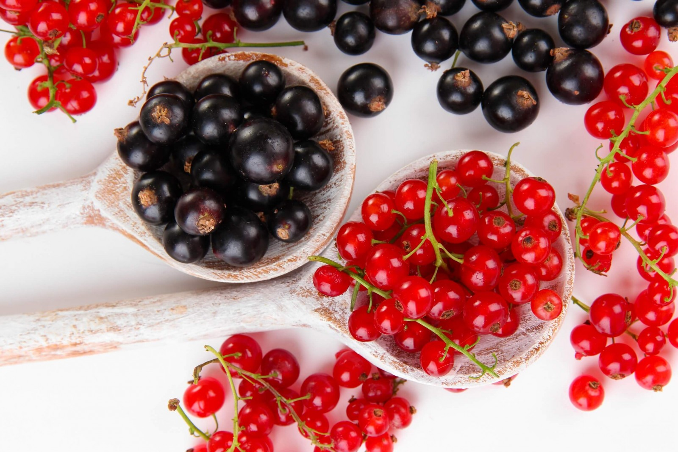
Промышленная плантация плодово-ягодных и овощных культур
Цель:
Обеспечение потребностей населения улуса и других районов республики продукцией плодово-ягодных и овощных культур
Задачи:
создание высокоурожайных промышленных плантаций плодово-ягодных и овощных культур с внедрением автоматизированных технологических процессов
обеспечение выпуска продукции высокого качества

Slide 9
Параметры и описание проекта
Общая стоимость | 25,33 млн руб.
Источник финансирования | 0,83 млн руб. – софинансирование из муниципального бюджета 24,50 млн руб. – привлеченные инвестиции
Срок окупаемости | 2,8 года
Срок реализации | 2022 – 2023
Кол-во создаваемых рабочих мест | 10
Объем налоговых отчислений | 4,1 млн руб. в течение 5 лет
Чистый приведенный доход NPV | 7,62 млн. руб.
Внутренняя норма рентабельности IRR % | 67 %
Параметры проекта:
Площадь плантации 10 гектаров
За год - 7,6 тонн клубники, джем из клубники - 1,5 т, джем из ягод-дикоросов – 10,2 т
Описание проекта:
Посадка плодово-ягодных (черная и красная смородина, жимолость, малина) и овощных культур с последующей переработкой и заготовкой
Продукция: джемы, варенья, сиропы, замороженные ягоды и овощи

Slide 10
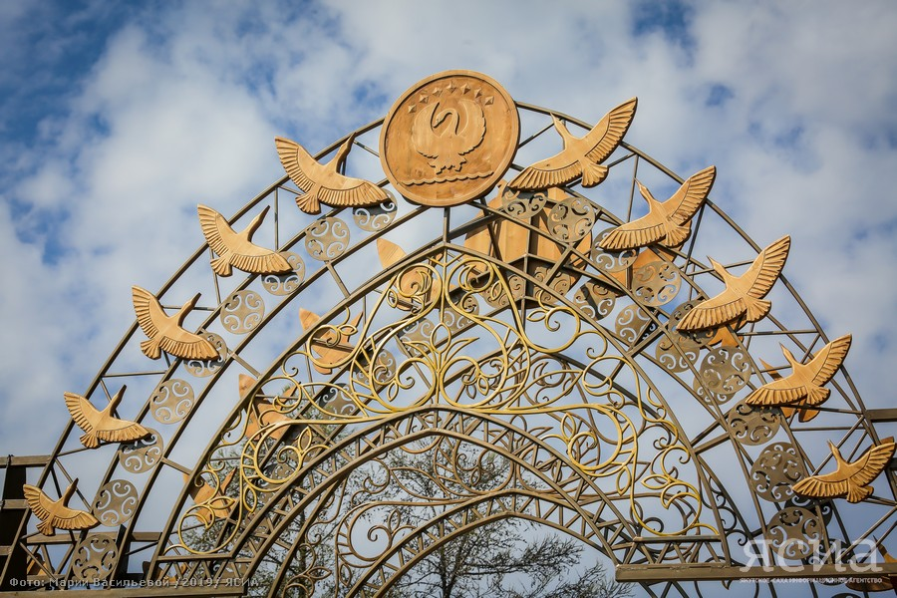
Создание культурно-исторического туристического направления «Намские просторы»
Цель:
Организация деятельности круглогодичных маршрутов архитектурно-этнографического, культурно-исторического, экстремального и событийного туризма на основе единой маркетинговой политики
Задачи:
формирование и модернизация инженерной, транспортной инфраструктуры на объектах туризма
создание централизованного туристического агентства для информационного обеспечения туристских услуг на портале Намского улуса
обеспечение круглогодичного потока туристов

Slide 11
Параметры и описание проекта
Общая стоимость | 318,3 млн руб. 116,1 млн руб. – развитие действующих турбаз 202,2 млн руб. – создание новых турбаз
Источник финансирования | 176,5 млн руб. – собственные средства 2,8 млн руб. – софинансирование из муниципального бюджета 139 млн руб. – привлеченные инвестиции
Срок окупаемости | 5 лет
Срок реализации | 2022 – 2025
Кол-во создаваемых рабочих мест | 129
Объем налоговых отчислений | 11,9 млн руб. в течение 5 лет
Параметры проекта:
Развитие и совершенствование действующих турбаз
Создание 17 новых турбаз
Описание проекта:
Комплексное развитие туристической инфраструктуры района и создание новых туристских маршрутов
На сегодня в районе работает 10 турбаз, которые за 2019 год посетило 6 225 туристов. Доходность составила ~7,15 млн руб.

Slide 12
Развитие действующих турбаз Намского района
На сегодняшний день в районе работает 10 туристических баз
Туристический поток за 2021 год составил 6 225 туристов
1
Песчаная Гора
2
Лазурный берег
3
Якутская деревня
4
Модут
Парк
5 Кобяконская Курья
6
Танхай
7
Yрдүк
Иирэ
8
Чуумпу
Кытыл
9
Кылаҕыр
10
Кэнкэмэ

Slide 13
Строительство новых турбаз
N | Наименование базы | Стоимость, млн руб.
1 | «АйЛенд» | 247,02
2 | Туркомплекс «Энсиэли Киин» | 9,55
3 | Гостиничный комплекс «Сафари» | 71,5
4 | Центр лечебно-оздоровительной реабилитации «Солевая пещера» | 5,7
5 | База отдыха «Чоомуос» | 6,27
6 | Туркомплекс «Рафаэльский» | 10
7 | Туркомплекс «Наследие предков» | 38,94
8 | Турбаза «Туора Күөл» | 5,56
9 | Туркомплекс «Панорамный» | 30,09
10 | База отдуха «Кустаах» | 35,63
11 | «Муус уус» | 11,45
N | Наименование базы | Стоимость, млн руб.
12 | Туркомплекс «Хатан» | 3,9
13 | Стрелковый комплекс «Бардыалаах» | 9,68
14 | База отдыха «Даллык» | 20,5
15 | База отдыха «Исток» с причалом | 10
515,8 млн руб. на создание новой туристической инфраструктуры
Планируемые результаты:
Увеличение турпотока в 10 раз ~61,7 тысяч туристов ежегодно
Увеличение доходности до ~105 млн руб./год

Slide 14
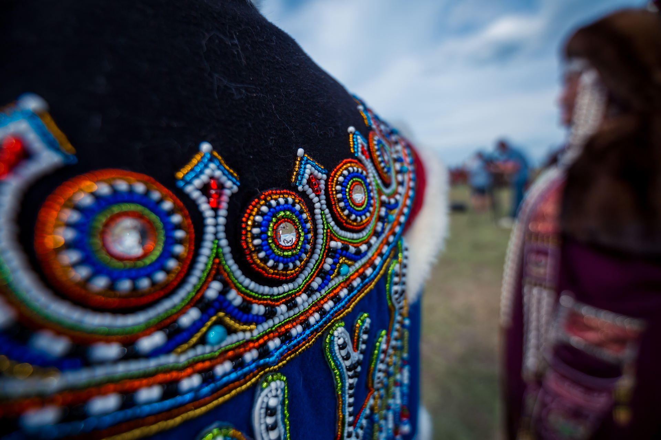
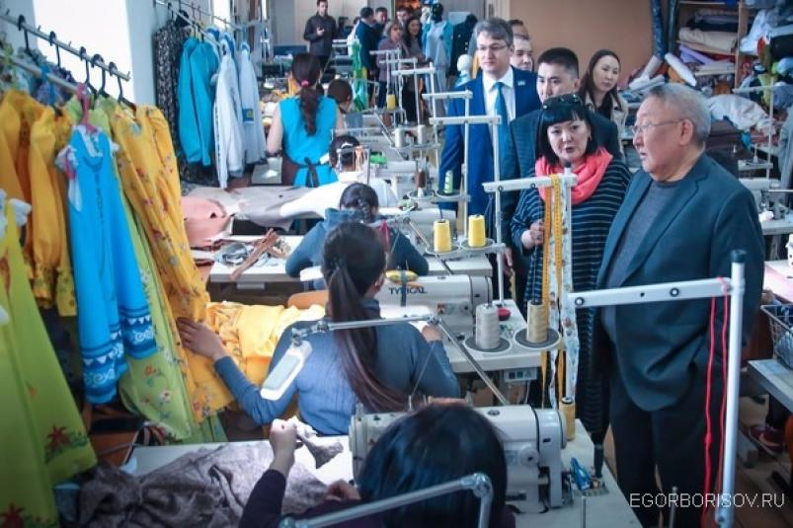
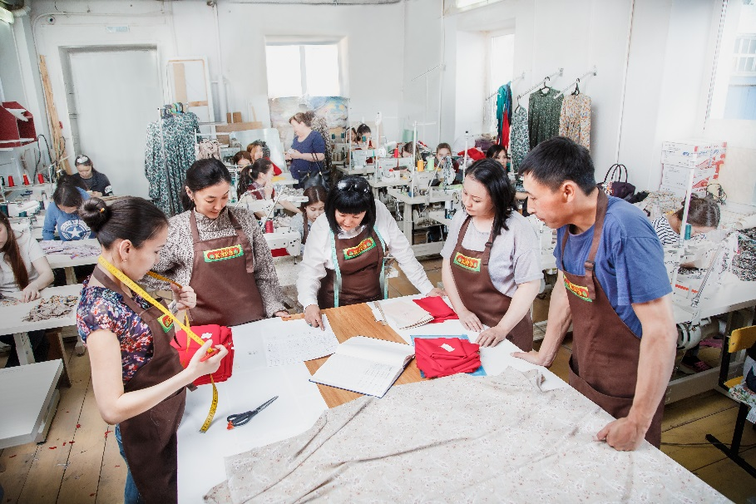
Производство швейных изделий
Цель:
Развитие подотраслей легкой промышленности в Республике Саха (Якутия) на основе традиционных национальных ремесел
Задачи:
разработка и реализация национальной одежды повседневного и представительского стиля
разработка и реализация текстиля и специализированной одежды
разработка и реализация верхней одежды с учетом климатических условий Якутии

Slide 15
Параметры и описание проекта
Общая стоимость | 50 млн руб.
Источник финансирования | 10 млн руб. – собственные средства 1 млн руб. – софинансирование из муниципального бюджета 39 млн руб. – привлеченные инвестиции
Срок окупаемости | 3 года
Срок реализации | 2022 – 2025
Кол-во создаваемых рабочих мест | 50
Объем налоговых отчислений | 11,9 млн руб. в течение 5 лет
Параметры проекта:
Производство 23 500 изделий в год
Описание проекта:
Проект планирует создание и развитие действующего швейного производства для обувных, текстильных изделий для удовлетворения потребителя швейными изделиями высокого качества и разнообразного ассортимента

Slide 16
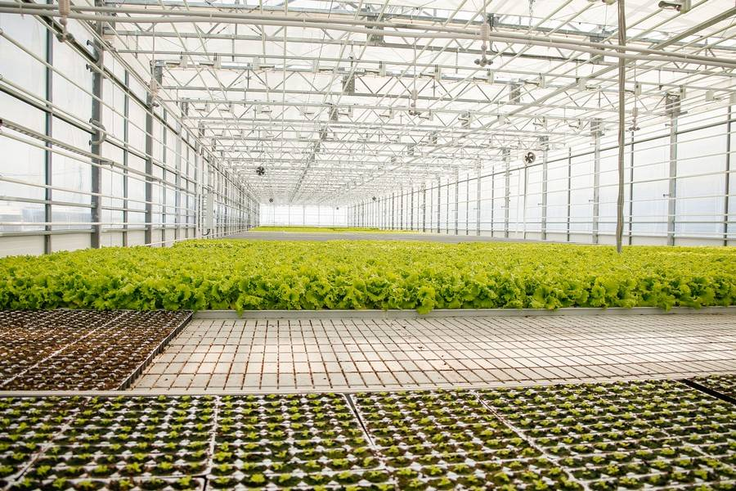
Круглогодичный тепличный комплекс
Цель:
Организация круглогодичного обеспечения населения доступными по стоимости высококачественными овощными культурами и зеленью
Задачи:
1-й этап строительство экспериментальной теплицы площадью 5 соток
2-й этап – строительство инфраструктуры тепличного комплекса площадью 1,0 га на базе реализованного 1 этапа.

Slide 17
Параметры и описание проекта
Общая стоимость | 87,425 млн руб.
Источник финансирования | 13 млн руб. – софинансирование из муниципального бюджета 74 425,73 млн руб. – привлеченные инвестиции
Срок окупаемости | 5,1 лет
Срок реализации | 2022 – 2025
Кол-во создаваемых рабочих мест | 21
Объем налоговых отчислений | 13,7 млн руб. в течение 8 лет
Параметры проекта:
Вместимость цифрового эко-квартала «ИТ – Долина Энсиэли» до 20-25 ИТ-компаний и проектных групп
Описание проекта:
формирование единой системы цифровой инфраструктуры улусного медиа- центра
создание цифрового эко-кластера для ИТ компаний и Центра цифрового образования детей «Айти-КУТ»
удовлетворение потребностей населения Намского района в ИТ услугах местными квалифицированными кадрами. Создание программных продуктов.

Slide 18
Структура инвестиций в проекты млн руб.
3,5 млрд руб.
Общая стоимость проектов

Slide 19
Результаты реализации проектов за 5 лет
367 рабочих мест
Увеличение занятого населения на 3%
количество трудоспособного населения - 13 270 человек
~1,12 млрд руб.
Прибыль от реализации проектов за 5 лет
Повышение благосостояния населения
~ 89,05 млн руб.
Налоговые поступления в местный бюджет за 5 лет

Slide 20
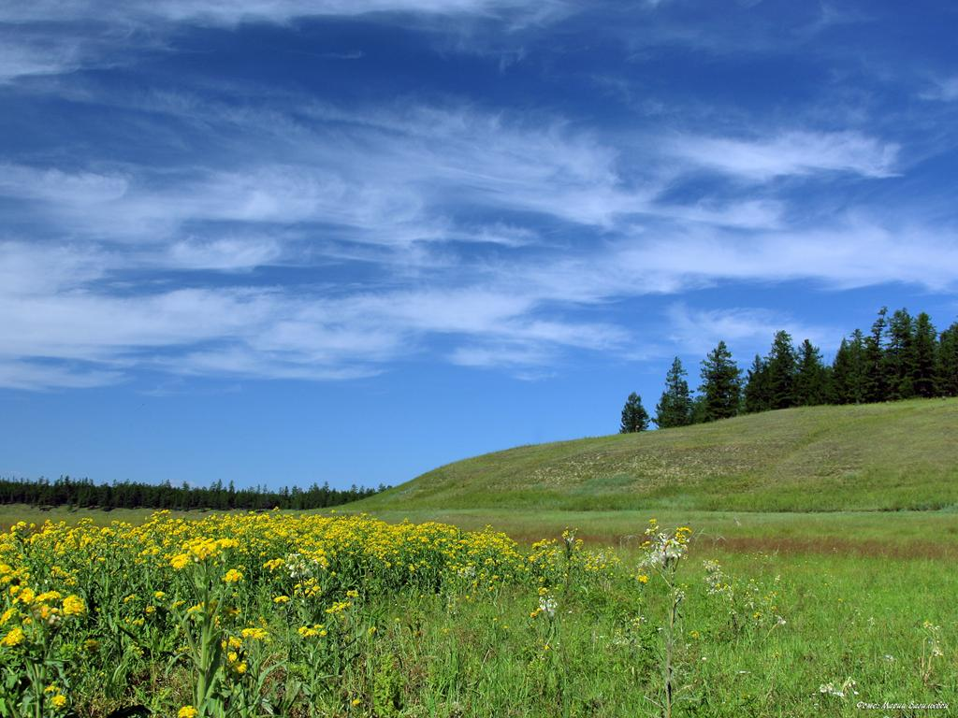
Спасибо за внимание!
Глава Намского района
Слепцов Юрий Иннокентьевич
+7 (924) 468-35-08 uriysleptsov1962@mail.ru

